Slide 1
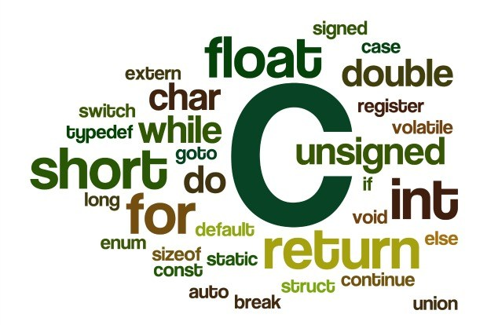
C Programmming Language - Data and C

Slide 2
A Sample Program
/* platin.c -- ağırlığın platin değeri */
#include <stdio.h>
int global_deg = 0;
int main(void)
{
float kilo = 0.0; /* kullanıcı ağırlığı*/
float deger = 0.0; /* platin eşdeğeri */
printf("Platin olarak kilonuza değer misiniz?\n");
printf("\nHadi kontrol edelim.\n");
printf("\nLütfen kilonuzu pound cinsinden girin: ");
Global değişken bildirim.
Yerel değişken bildirim.
Konsola çıkış…

Slide 3
A Sample Program
/* kullanıcıdan giriş al */
scanf("%f", &kilo);
/* platinin ons başına 1700 dolar olduğunu varsayalım */
/* 14.5833 katsayısı kuuymcu tartısına göre onsu çevirir... */
deger = 1700.0 * kilo * 14.5833;
printf("Platin kilonuzun değeri: $%.2f.\n", deger);
printf("\nBuna kolayca değersin! Platin fiyatları düşerse,\n");
printf("değerinizi korumak için daha fazla yiyin.\n");
getch();
return 0;
}
Klavyeden giriş ….
Hesaplama işlemi.
Konsola çıkış…
Konsolda tir tuşa basıncaya kadar
bekletir..
Boş giriş…

Slide 4
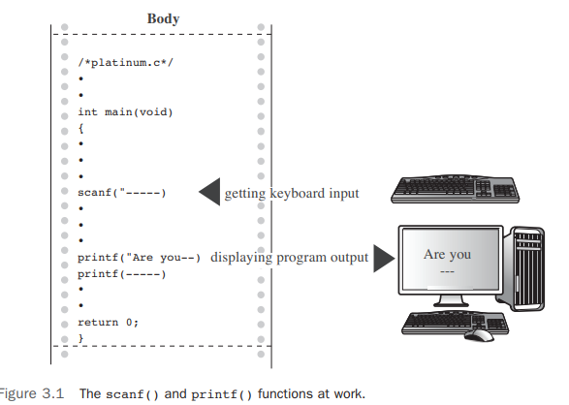
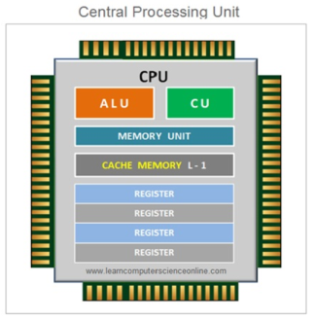


Slide 5
Data Variables and Constants
Bir programın rehberliğinde bir bilgisayar ;
Numaralar ekleyebilir,
isimleri sıralayabilir,
Kuyruklu yıldız yörüngelerini hesaplayabilir,
bir posta listesi hazırlayabilir,
telefon numaralarını çevirebilir,
figürler çizebilir,
…. sonuçlar çıkarabilir
veya …..
(hayal et… kendin yap…)
Bazı veri türleri, bir program kullanılmadan önce önceden ayarlanır ve değerleri programın ömrü boyunca değişmeden kalır.
Bunlar sabitlerdir (const)
Diğer veri türleri, program çalışırken değişebilir veya değerler atanabilir; bunlar değişkenlerdir (vaiables)
Bu görevleri yerine getirmek için, programın kullandığınız bilgileri taşıyan veriler ;
sayılar ve karakterlerle
çalışması gerekir.
Değişkenler (vaiables) bir programda bildirim yapıldıkları andan itibaren RAM belleğe veri türlerine göre yerleştirilirler.

Slide 6
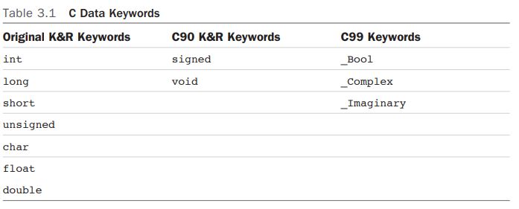
Data: Data-Type Keywords
Değişken ve sabit arasındaki ayrımın ötesinde, farklı veri türleri arasındaki fark vardır.
Bazı veri türleri sayılardır. Bazıları harfler veya daha genel olarak karakterlerdir.
Bilgisayarın bu farklı türleri tanımlaması ve kullanması için bir yola ihtiyacı vardır.
C bunu birkaç temel veri türünü tanıyarak yapar.

Slide 7
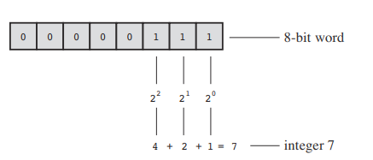
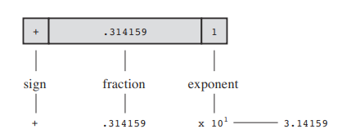
Integer Versus Floating-Point Types Tam Sayıya Karşı Kayan Nokta Türleri
Bir insan için, tam sayılar ve kayan noktalı sayılar arasındaki fark, yazılabilecekleri şekilde yansıtılır.
Bir bilgisayar için fark, depolanma şekillerine yansır. Sırayla her iki sınıfa bakalım.
The Integer
The Floating-Point Number
Tam sayı, kesirli bölümü olmayan bir sayıdır.
C'de, bir tamsayı asla bir ondalık nokta ile yazılmaz.
Bir kayan nokta sayısı, matematikçilerin gerçek (real) sayı dedikleri şeye karşılık gelir. Gerçek sayılar, tam sayıların arasındaki sayıları içerir.

Slide 8
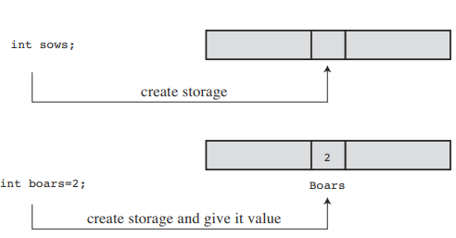
The int Type
int türü işaretli bir tamsayıdır.
Bu, bir tam sayı olması gerektiği ve pozitif, negatif veya sıfır olabileceği anlamına gelir.
Bellekte kapladığı alan sisteminizin veri yolu ile ilişkilidir.
16 bit word ise int 16 bit, 32 bit(4 byte) int 32 bit alan kaplar.
Declaring an int Variable && Initializing a Variable
< tip> isim;
int erns;
int hogs, cows, goats;
int hogs = 21;
int cows = 32, goats = 14;
int dogs, cats = 94; /* valid, but poor, form */

Slide 9
Printing int Values
int türlerini yazdırmak için printf () işlevini %d biçim belirticisi ile kullanabilirsiniz.
#include <stdio.h>
const int VALUE = 100;
int main(void)
{
int ten = 10;
int two = 2;
printf("Doing it right: ");
printf("\n%d minus %d is %d\n", ten, 2, ten - two);
printf("\nDoing it wrong: \n");
// forgot 2 arguments
printf("%d minus %d is %d\n", ten);
printf("\nThis is int constant: %d", VALUE);
getch();
return 0;
}
printf("\n%d minus %d is %d\n", ten, 2, ten - two);
1.biçim belirticisi
1. Değişken için
2.biçim belirticisi
2. Değişken için
3.biçim belirticisi
3. Değişken için
\n satır sonu karakteri
printf() çift tırnak içersinde belirtilen biçime tamamıyla uyarak konsola çıktı yapar…

Slide 10

Octal and Hexadecimal-Displaying Octal and Hexadecimal
/* bases.c--prints 100 in decimal, octal, and hex */
#include <stdio.h>
int main(void)
{
int x = 100;
printf("dec = %d; octal = %o; hex = %x\n", x, x, x);
printf("dec = %d; octal = %#o; hex = %#x\n", x, x, x);
return 0;
}
Normalde C, tamsayı sabitlerinin ondalık veya 10 tabanındaki sayılar olduğunu varsayar.
Bununla birlikte, sekizlik ve onaltılık sayılar birçok programcı arasında popülerdir. 8 ve 16, 2'nin üsleri olduğundan ve 10’luk olmadığından, bu sayı sistemleri bazen bilgisayarla ilgili değerleri ifade etmek için daha uygun bir yol sunar.
C, üç sayı sisteminden herhangi birinde bir sayı yazmanıza olanak sağladığı gibi, bu üç sistemden herhangi birinde bir sayı görüntülemenize de olanak tanır.

Slide 11
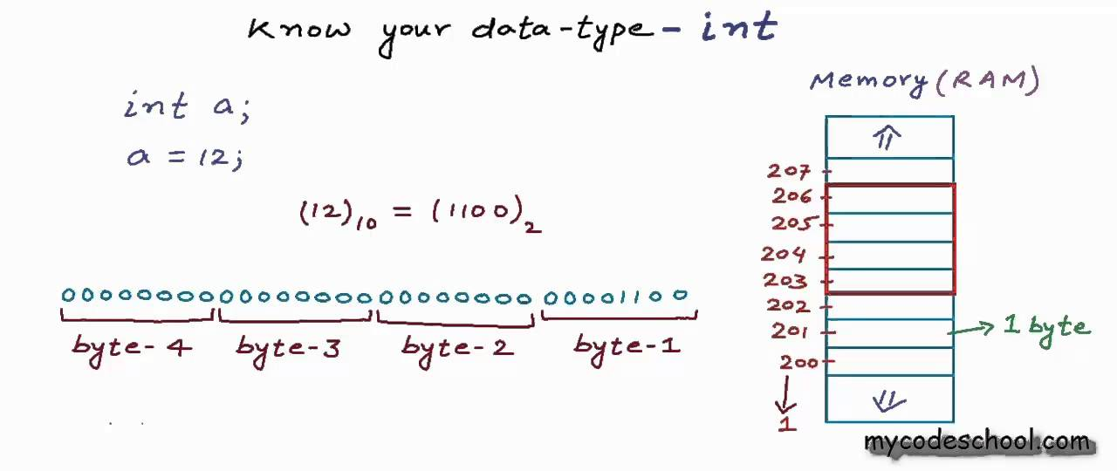
Declaring Other Integer Types
Dili henüz öğrenirken, int türü muhtemelen tamsayı ihtiyaçlarınızın çoğunu karşılayacaktır.
long int estine;
long johns;
short int erns;
short ribs;
unsigned int s_count;
unsigned players;
unsigned long headcount;
unsigned short yesvotes;
long long ago;

Slide 12

Integer Overflow
Bir değişkene tamsayı türü için çok büyük bir değer atanırsa ne olur ?
Tür için olası en büyük değerine bir tam sayı ayarlayalım,
ona bir şeyler ekleyelim ve ne olacağını görelim.
***Burada açıklanan davranış, işaretsiz türler için C kuralları tarafından zorunlu kılınmıştır. Standart, işaretli türlerin nasıl davranması gerektiğini tanımlamaz. Burada gösterilen davranış tipiktir, ancak farklı bir şeyle karşılaşabilirsiniz
İşaretsiz tamsayı j, bir arabanın kilometre sayacı gibi davranıyor. Maksimum değerine ulaştığında, baştan başlar.
#include <stdio.h>
int main(void)
{
int i = 2147483647; // signed max.
unsigned int j = 4294967295; // unsigned max.
printf("%d %d %d\n", i, i + 1, i + 2);
printf("%u %u %u\n", j, j + 1, j + 2);
return 0;
}
Tamsayı i benzer şekilde davranır. Temel fark, bir kilometre sayacı gibi işaretsiz int değişkeni j’nin 0'dan başlaması, ancak int değişkeni i'nin en küçük değer –2147483648'denbaşlamasıdır.
i i + 1 i + 2
j j + 1 j + 2

Slide 13
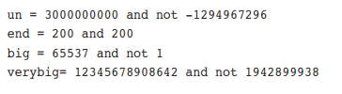
Printing short, long, long long, and unsigned Types
/* print2.c-more printf() properties */
#include <stdio.h>
int main(void)
{
unsigned int un = 3000000000u; /* system with 32-bit int */
short end = 200u; /* and 16-bit short */
long big = 65537lu;
long long verybig = 12345678908642LLu;
printf("un = %u and not %d\n", un, un);
printf("end = %hd and %d\n", end, end);
printf("big = %ld and not %hd\n", big, big);
printf("verybig= %lld and not %ld\n", verybig, verybig);
getch();
return 0;
}
U or u : unsigned
L or L : long
LL or ll : long long
Anlamındadır…
Bir printf() deyiminde görüntülenen her değer için bir biçim belirtici olmalıdır.
Ayrıca, her biçim belirticisinin türünün karşılık gelen görüntüleme değerinin türüyle eşleşmelidir.
%d : signed
%u : unsigned

Slide 14
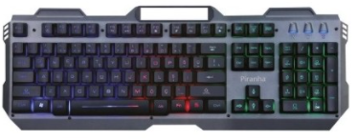
Using Characters: Type char
Karakter türü, harfler ve noktalama işaretleri gibi karakterleri depolamak için kullanılır, ancak teknik olarak bir tamsayı türüdür.
Neden? Çünkü char türü aslında karakterleri değil tamsayıları saklar.
Karakterleri işlemek için bilgisayar, belirli tam sayıların belirli karakterleri temsil ettiği sayısal bir kod kullanır.
En yaygın kullanılan kod, ASCII kodudur.
Standart ASCII kodu sayısal olarak 0'dan 127'ye kadar çalışır.
char türü tipik olarak 8 bitlik bir bellek birimi olarak tanımlanır, bu nedenle standart ASCII kodunu kapsayacak kadar büyüktür.
Uluslararası Standardizasyon Örgütü (ISO) ve Uluslararası Elektroteknik Komisyonu (IEC), karakter kümeleri için ISO / IEC 1064 adlı bir standart geliştirdi.
C dili, bir baytı char türü tarafından kullanılan bit sayısı olarak tanımlar, böylece 16 bit veya 32 bit bayt ve char türü olan bir sisteme sahip olunabilir.

Slide 15
Declaring Type char Variables
char response;
char itable, latan;
char grade = 'A'; //initalize
char broiled; /* declare a char variable */
broiled = 'T'; /* OK */
broiled = T; /* NO! Thinks T is a variable */
broiled = "T"; /* NO! Thinks "T" is a string */
char grade = 65; /* ok for ASCII, but poor style */

Slide 16
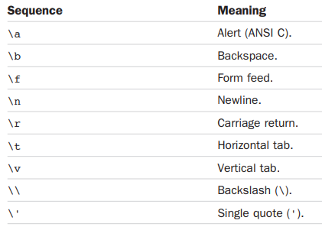
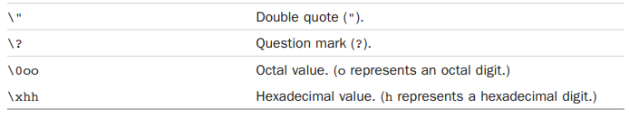
Nonprinting Characters
C'de günlük hayatta kullammadığımız fakat kod yazarken işimize yarayan bazı garip karakterleri temsil etmenin ikinci yolu, özel sembol dizileri kullanmaktır.
Bunlara kaçış dizileri denir.
printf("Gramps sez, \"a \\ is a backslash.\"\n");
char beep = '\007';
printf("%c",beep);

Slide 17
Printing Characters
printf () işlevi, bir karakterin yazdırılması gerektiğini belirtmek için % c kullanır.
Bir karakter değişkeninin 1 baytlık bir tamsayı değeri olarak saklandığını hatırlayın.
Bu nedenle, bir char değişkeninin değerini her zamanki% d belirteciyle yazdırırsanız, bir tamsayı elde edersiniz.
%c biçim belirticisi, printf () 'ye kod değeri olarak bu tam sayıya sahip karakteri görüntülemesini söyler.
/* charcode.c-displays code number for a character */
#include <stdio.h>
int main(void)
{
char ch;
printf("Please enter a character.\n");
scanf("%c", &ch); /* user inputs character */
printf("The code for %c is %d.\n", ch, ch);
return 0;
}
%c karakter olarak yaz.
%d int sayı olarak yaz.

Slide 18
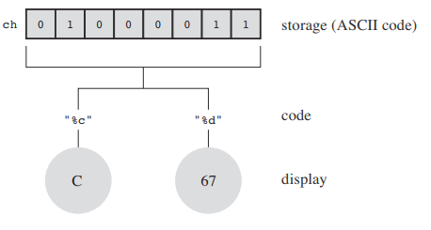
Data display versus data storage.
printf () işlevi programda ch değerini iki kez yazdırır;
önce bir karakter
(% c belirteci tarafından istenir)
ve sonra ondalık bir tamsayı
(% d belirteci tarafından istenir) .
printf () ile kullanılan format belirteçleri verilerin nasıl saklanacağını değil, nasıl görüntüleneceğini belirlerler.
C uygulamaları char'ı işaretli bir tür yapar.
Bu, bir char değişkenin tipik olarak –128'den 127'ye kadar olan değerleri tutabileceği anlamına gelir.
char'ı işaretsiz bir tür olarak kullnıldığında bu da 0 ile 255 arasında bir aralık sağlar.

Slide 19
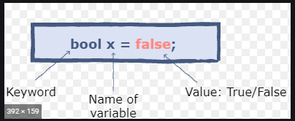
The _Bool Type
#include <stdio.h>
#include <stdbool.h>
int main()
{
int x1 = 10, x2 = 20, m = 2;
bool b1, b2;
b1 = x1 == x2; // false
b2 = x1 < x2; // true
printf(" b1=%u \n", b1);
printf(" b2=%u \n", b2);
bool b3 = true;
if (b3)
printf("true %u", b3);
else
printf("false %u", b3);
int x3 = false + 5 * m - b3;
printf("x3=%u", x3);
return 0;
}
_Bool türü, Boole değerlerini, yani doğru ve yanlış mantıksal değerlerini temsil etmek için kullanılan bir C99 eklemesidir.
C, doğru için 1 (true) ve yanlış için 0 (false) değerini kullandığından, _Bool türü gerçekten sadece bir tamsayı türüdür, ancak prensipte yalnızca 1 bit bellek gerektirir, çünkü bu 0 ile 1 keskin değerleri için yeterlidir.
«stdbool.h» başlık doyasını gerektirir.

Slide 20
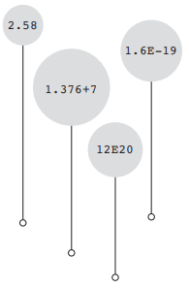
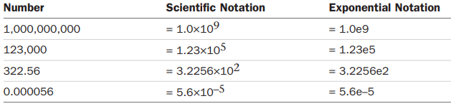
Types float, double, and long double
Çeşitli tam sayı türleri, çoğu yazılım geliştirme projesi için iyi hizmet eder. Bununla birlikte, finansal ve matematiksel yönelimli programlar genellikle kayan nokta(matematikteki reel sayılar) sayılarını kullanır.
C'de, bu tür sayılara float, double veya long double denir.
Bilimsel gösterimde, sayılar ondalık sayılar çarpı 10'un üsleri olarak temsil edilir.

Slide 21
Declaring Floating-Point Variables
float noah, jonah;
double trouble;
float planck = 6.63e-34;
long double gnp;
Daha sonra 4.0 ve 2.0, her biri için (tipik olarak) 64 bit kullanılarak çift (double) olarak depolanır.
Ürün, çift duyarlıklı (double) aritmetik kullanılarak hesaplanır ve ancak o zaman yanıt, normal kayan nokta (float) boyutuna kırpılır.
Bu, hesaplamalarınız için daha fazla hassasiyet sağlar, ancak bir programı yavaşlatabilir.
Varsayılan olarak, derleyici kayan nokta sabitlerinin çift duyarlıklı olduğunu varsayar. Örneğin, bazılarının bir kayan değişken olduğunu ve şu ifadeye sahip olduğunuzu varsayalım:
some = 4.0 * 2.0;

Slide 22
Printing Floating-Point Values
#include <stdio.h>
int main(void)
{
float aboat = 32000.0f;
double abet = 2.14e9;
long double dip = 5.32e-5;
printf("%f can be written %e\n", aboat, aboat);
// next line requires C99 or later compliance
printf("And it's %a in hexadecimal, powers of 2 notation\n", aboat);
printf("%f can be written %e\n", abet, abet);
printf("%Lf can be written %Le\n", dip, dip);
return 0;
}

Slide 23
Floating-Point Overflow and Underflow
float toobig = 3.4E38 * 100.0f;
printf("%e\n", toobig); // display inf or infinity
Ne oluyor?
Bir hesaplama ifade edilemeyecek kadar büyük bir sayıya yol açtığı zaman
taşma meydana gelir.
Bu durum için davranış önceden tanımsızdı, ancak şimdi C, toobig'e sonsuzluk anlamına gelen özel bir değer atandığını ve printf () 'nin değer için sonsuz
(inf or infinity) görüntülediğini belirtir.

Slide 24
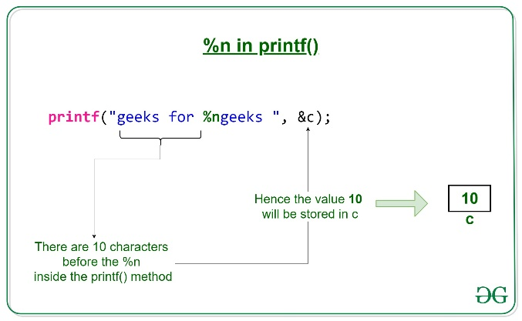
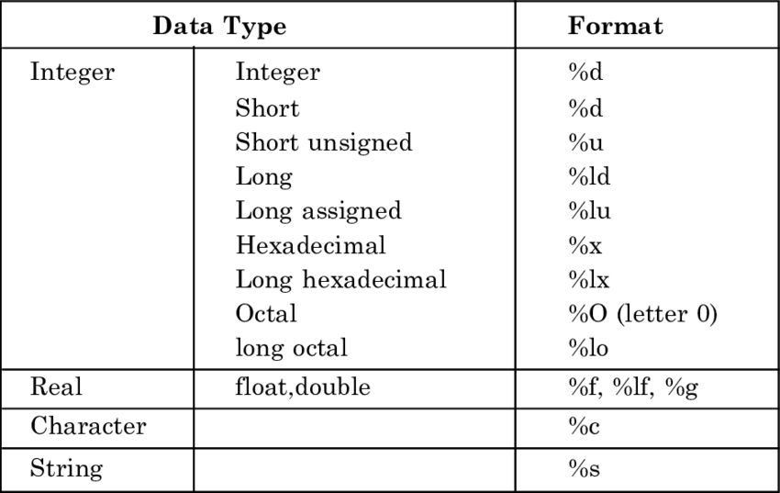
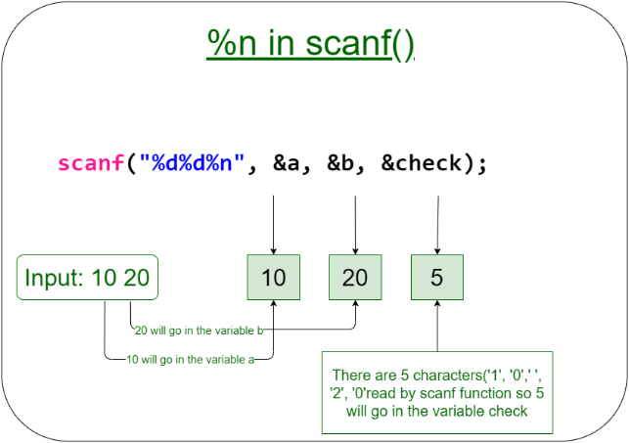
Printf & scanf format specifiers

Slide 25
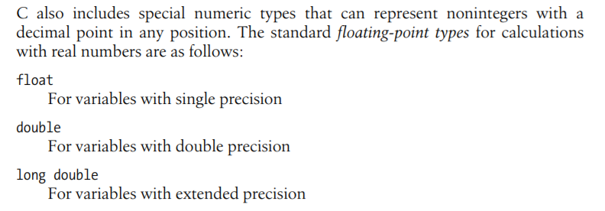
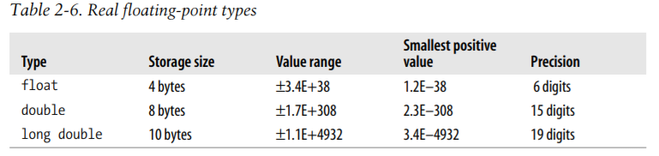
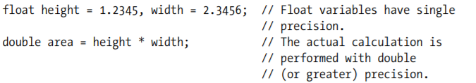
Floating-Point Types

Slide 26
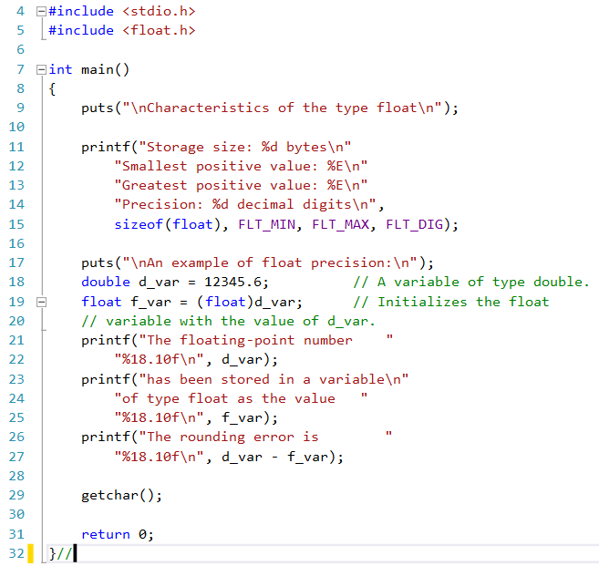
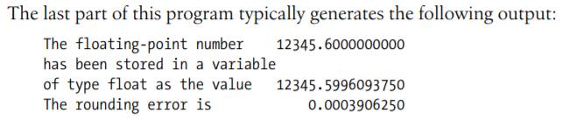
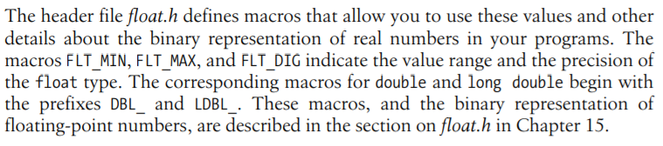
Example 2-2. Illustrating the precision of type float
Desktop\COMP124_ANSI_C\VS_example\orn3_float_precision\float_precision\float_precision.sln

Slide 27
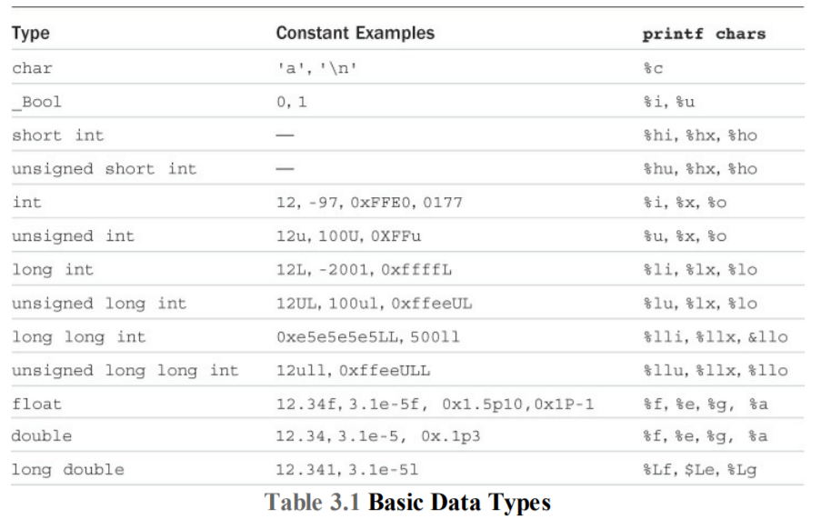

Slide 28
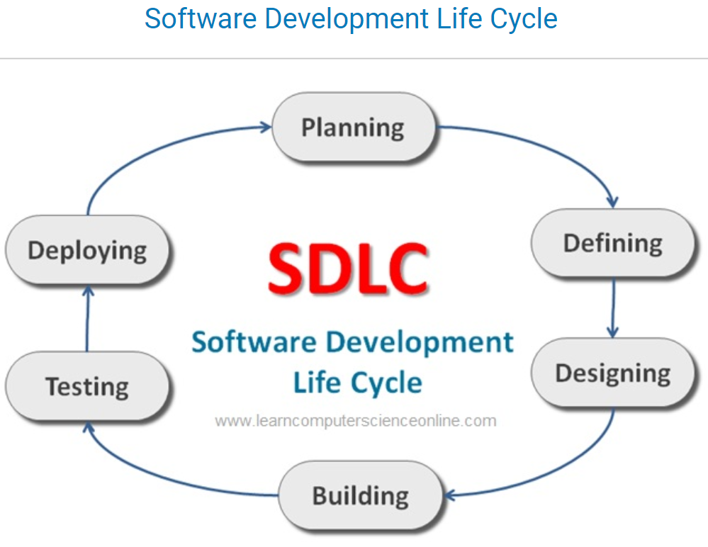
Yazılım Geliştirme Döngüsü
Reading about C isn’t enough. You should try writing one or two simple programs …
What information does the program need to get started?
What exactly do I want the program to produce as output?
What is the best way to represent the data?
-1-

